Slide 1
«Ателье»
Тищенко Софья

Slide 2
Описание проекта
Программа предназначена для помощи работникам ателье. Она хранит актуальные услуги и данные заказчиков.
В программе можно просматривать услуги по пошиву и ремонту одежды, оформлять заказы с указанием данных о заказчике и управлять списком заказчиков.

Slide 3
Схема проекта
Приложение состоит из трех окон и двух диалогов. Использовались QDialog, QMainWindow и QStackedWidget.
База данных состоит из двух таблиц

Slide 4
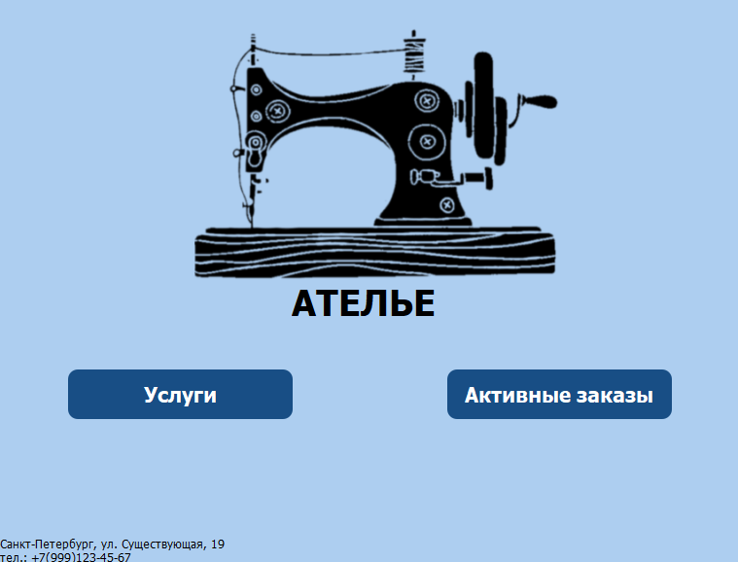
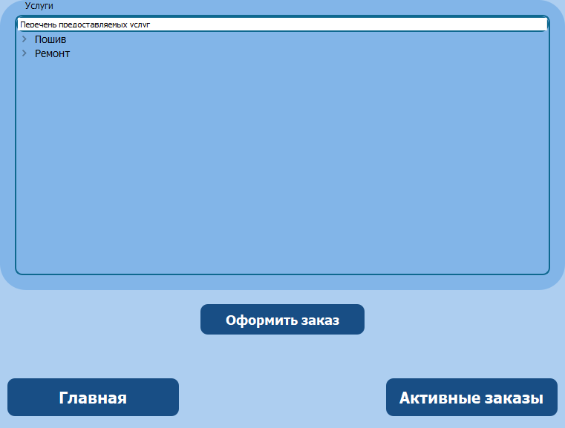
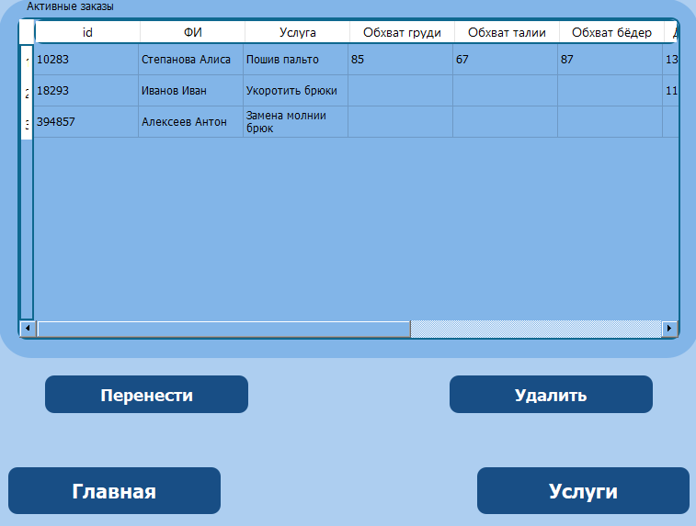
Схема программы
Переход к окну «Услуги»
Переход к окну «Активные заказы»

Slide 5
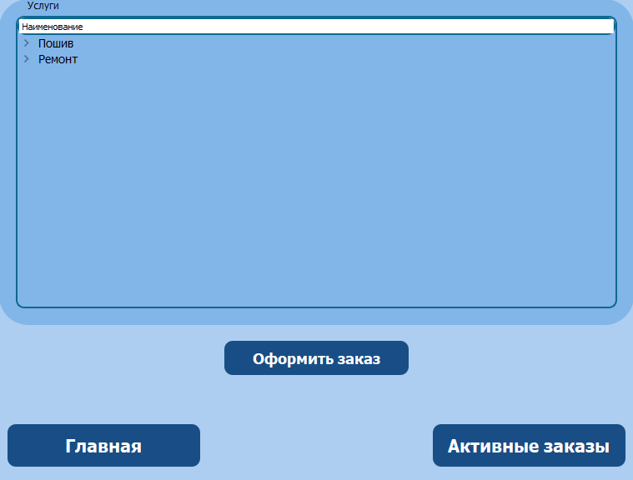
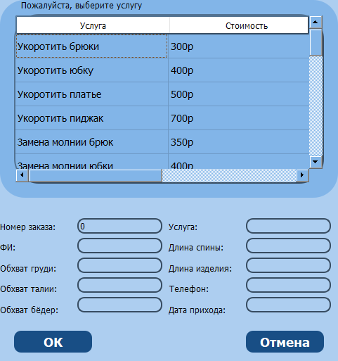
Переход к диалогу оформления заказа

Slide 6
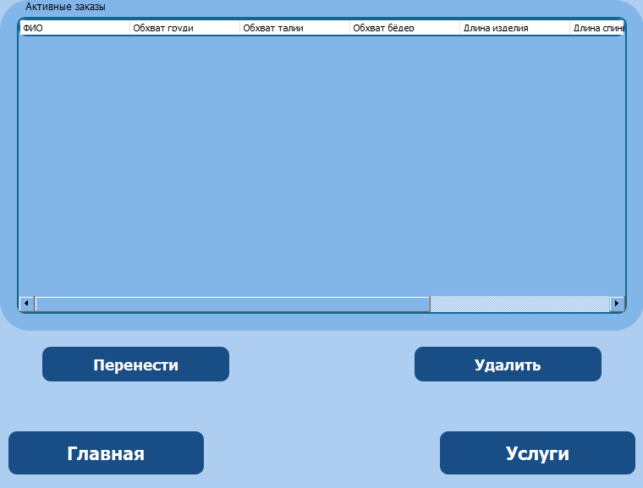
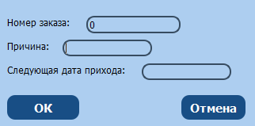
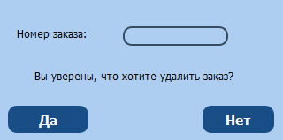

Slide 7
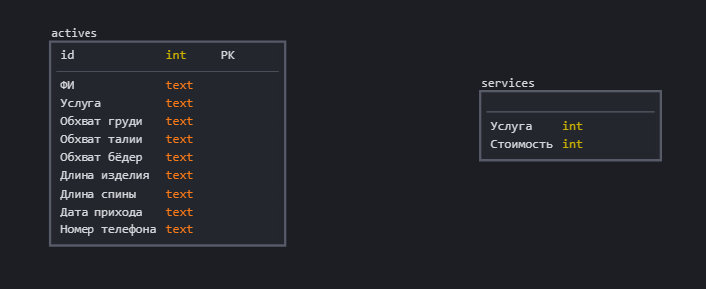
ER-диаграмма

Slide 8
Демонстрация программы

Slide 9
Выводы
Согласно техническому заданию, в программе должны были появиться:
возможность просмотреть услуги и их цены.
возможность оформить заказ на определённую дату.
в оформлении заказа есть возможность ввести фамилию, имя, мерки заказчика.
возможность просмотреть все активные заказы.
возможность удалить выполненные заказы.
возможность перенести заказ на другую дату с указанием причины.
Я выполнила все данные пункты.
В следующих обновлениях планируется добавить:
возможность оформлять заказы за определёнными работниками ателье.
возможность работников ателье заходить в свои личные кабинеты и смотреть заказы, которые поручены им.
слежение за запасом текстиля, ниток и прочего.

